Slide 1

Бинарный урок как средство повышения качества образовательного процесса и формирования профессиональных компетенций у студентов
О.А. Зорина, преподаватель ВКК Колледжа информатики и программирования
Н.Н. Сафонова, преподаватель 1КК Колледжа информатики и программирования
Москва
2024 год

Slide 2

Развивающее обучение
«Учить надо не тому, что ребенок может сделать сам, а тому, что он еще не умеет, но в состоянии сделать под руководством учителя».
Д.Б. Эльконин, В.В. Давыдов.

Slide 3
Что такое бинарный урок?
Бинарный урок - это нестандартная форма обучения, на которой обозначенная тема рассматривается с различных точек зрения, средствами нескольких предметов (междисциплинарных курсов).
Его проводят несколько преподавателей.

Slide 4
Цели бинарного урока
Создать условия мотивированного практического применения знаний
Дать студентам возможность увидеть результаты своего труда
Заинтересовать студентов на изучение предметов
Совершенствование коммуникационно-познавательных умений и навыков
Развивать умение оценивать правильность выполнения учебной задачи

Slide 5
Тема урока
Математический батл
по теме: «Вычисление определенного интеграла методами замены переменной. Вычисление определенных интегралов методами численного интегрирования».

Slide 6

Основные этапы урока
Организационный момент
Актуализация знаний
Математический батл
Применение элементов здороьесберегающих технологий
Обобщение и систематизация знаний
Рефлексия
Подведение итогов урока
Домашнее задание

Slide 7
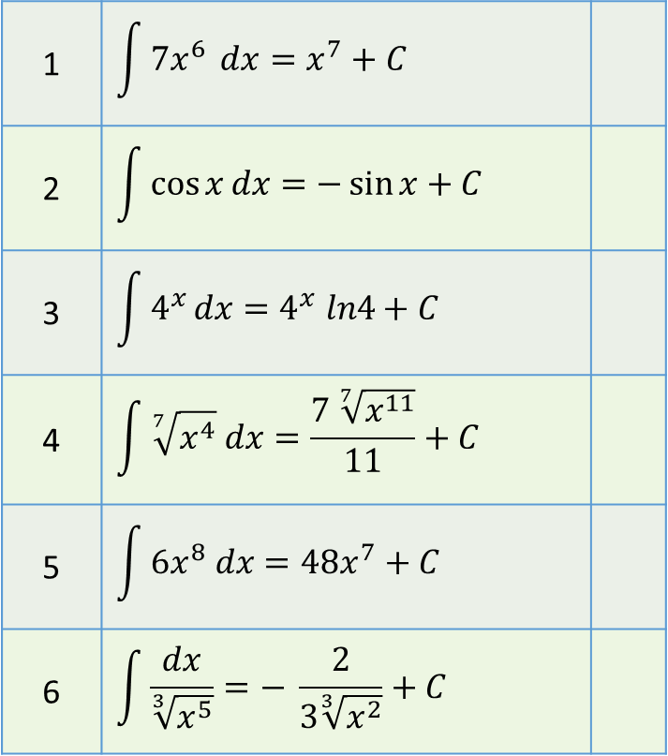
Актуализация знаний.
Найди ошибку и поясни ответ
1
1 | $$\int{7x^{6}} dx=x^{7}+C$$
2 | $$\int{\cos{x}}dx=−\sin{x}+C$$
3 | $$\int{4^{x }dx=4^{x} ln4+C}$$
4 | $$\int{\sqrt[7]{x^{4}} dx=\frac{7 \sqrt[7]{x^{11}}}{11}+C}$$
5 | $$\int{{6x}^{8} dx}=48x^{7}+C$$
6 | $$\int{\frac{dx}{\sqrt[3]{x^{5}}}=− \frac{2}{3\sqrt[3]{x^{2}}}+C}$$
0
0
1
0
0

Slide 8







начало
$$\int{f\left(g\left(x\right)\right)dx}$$
Введём новую переменную
$$u=g\left(x\right)$$
Продифференцируем равенство
$$du=g^{′}\left(x\right)dx$$
$$dx=\frac{du}{g^{′}\left(x\right)}$$
Выразим $d$x:
Выполним подстановку и найдём интеграл
$$\int{f\left(u\right)du}=F\left(u\right)+C$$
Выполним обратную подстановку
$$F\left(g\left(x\right)\right)+C$$
конец

Slide 9







начало
$$\int_{a}^{b}{f\left(g\left(x\right)\right)dx}$$
Введём новую переменную: $u=g\left(x\right)$
Продифференцируем равенство: $du=g^{′}\left(x\right)dx$
$$dx=\frac{du}{g^{′}\left(x\right)}$$
Выразим $d$x:
$$u$$
Изменим пределы интегрирования, подставив пределы интегрирования в подстановку
$$u_{н}=g\left(a\right)$$
и
$$u_{в}=g\left(b\right)$$
Выполним подстановку и найдём интеграл
$$\int_{a}^{b}{f\left(u\right)du}=F\left(b\right)−F\left(a\right)$$
конец

Slide 10
Численное интегрирование
Метод прямоугольников
Левые прямоугольники
Средние прямоугольники
Метод трапеций
Правые прямоугольники
Метод Симпсона

Slide 11
Математический батл
Задание командам
1. Вычислить значение определенного интеграла аналитически (если это возможно) и численно тремя методами для n = 10. Вычислить погрешность. Результаты расчета представить в виде таблицы, сделать выводы:
Аналитическое значение | Методы прямоугольников |  |  | Метод трапеций | Метод Симпсона
2. Написать программу вычисления определенного интеграла. Сравнить результаты.

Slide 12
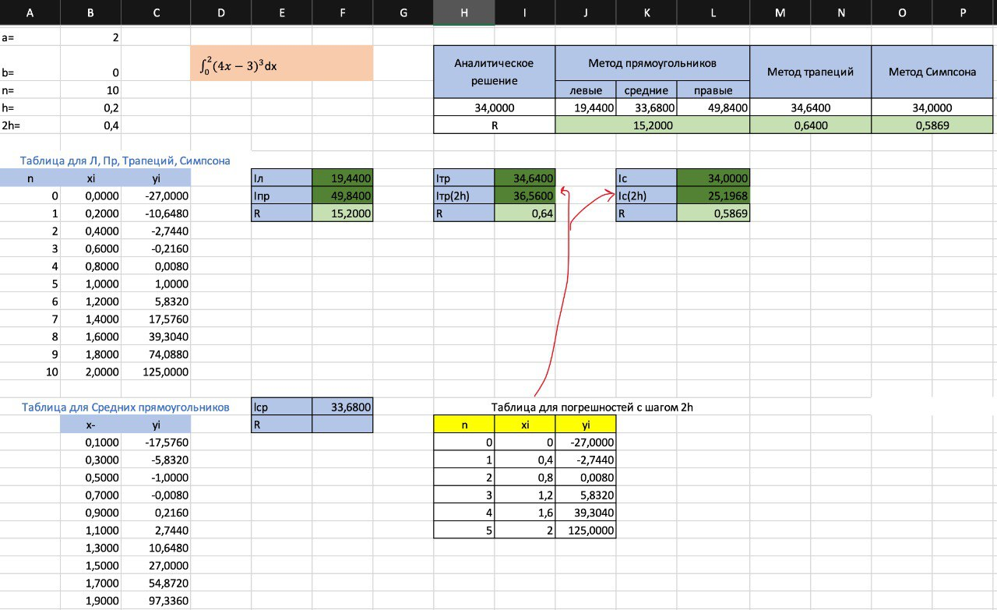
Защита работ 2 курса

Slide 13
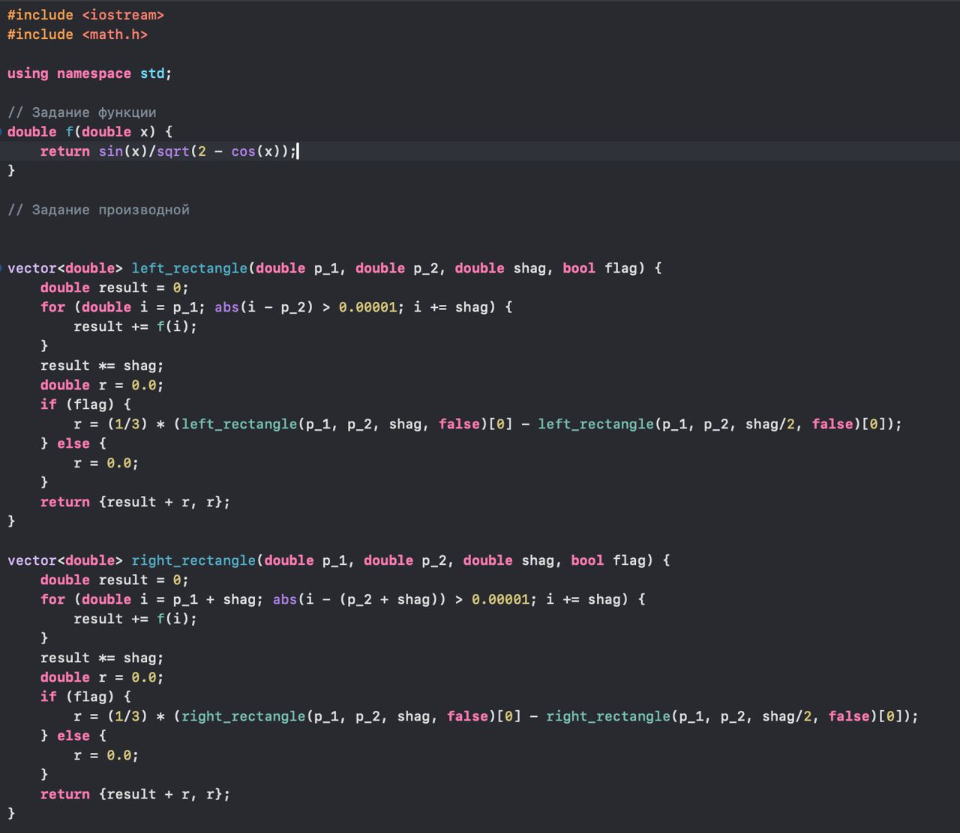
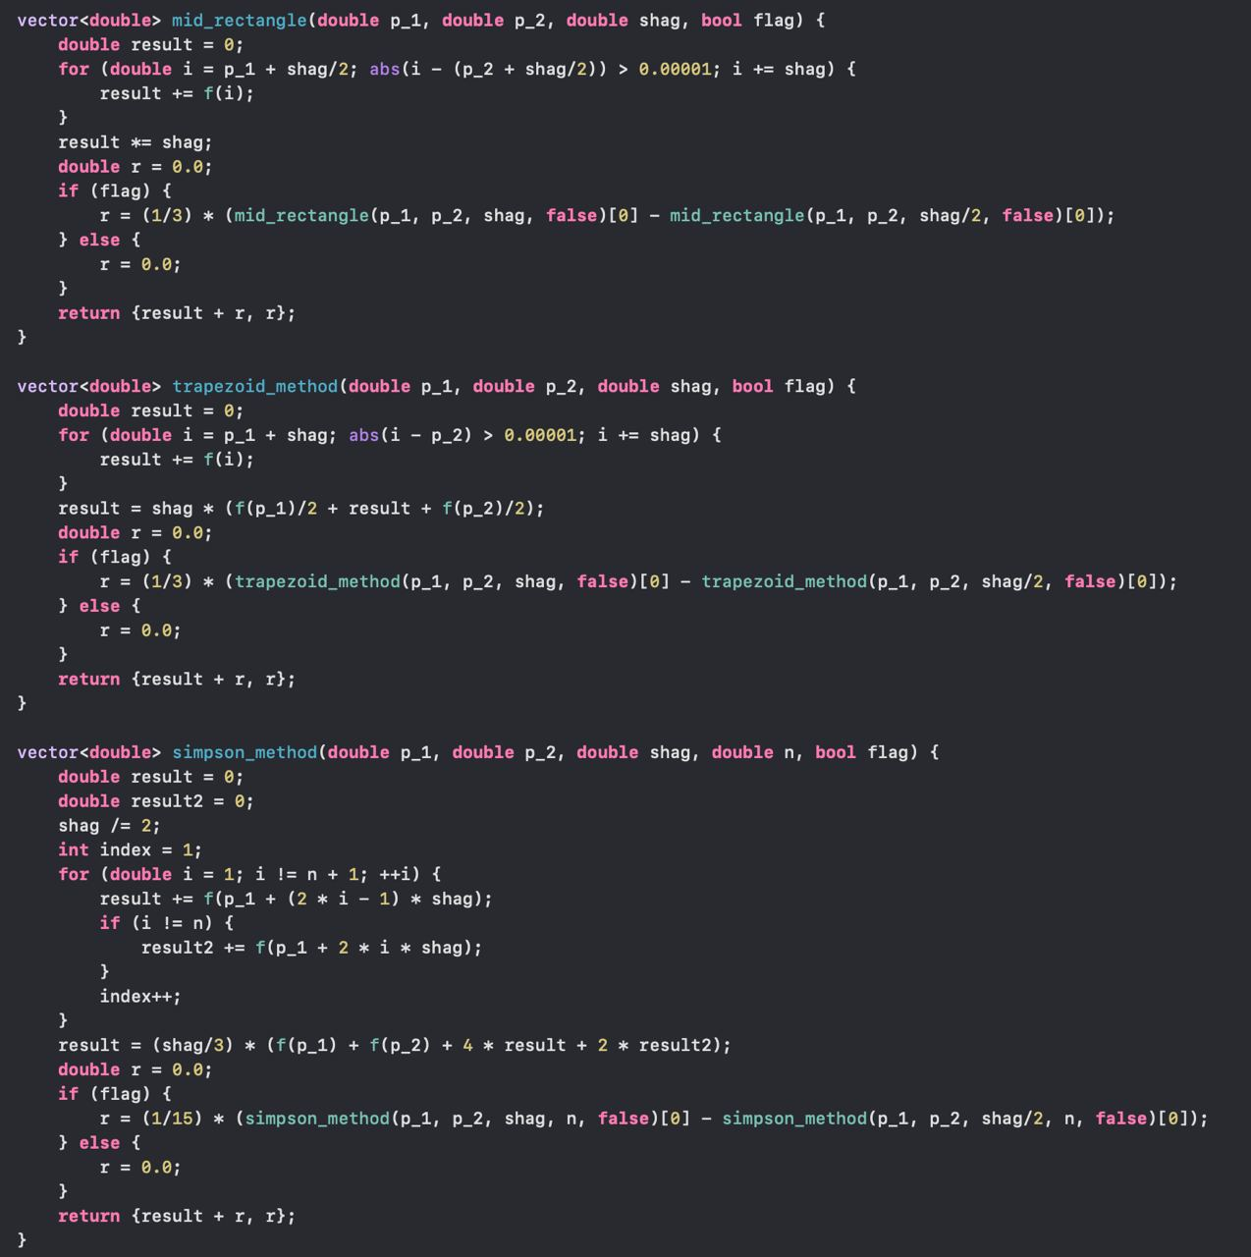
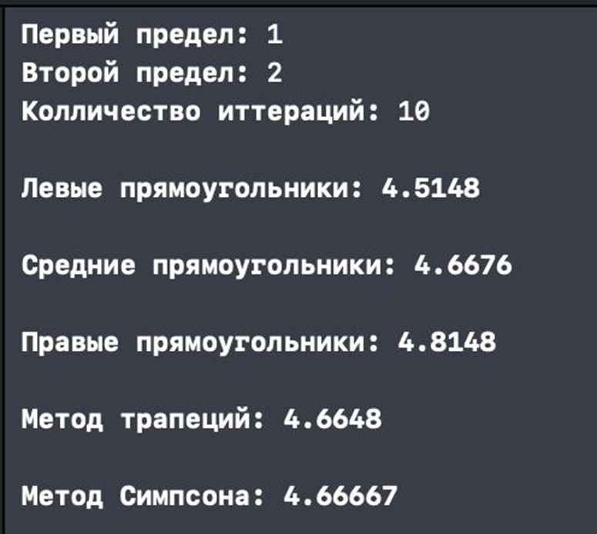
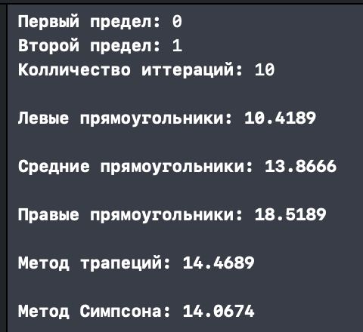
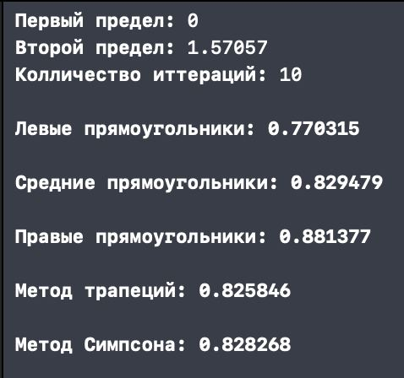
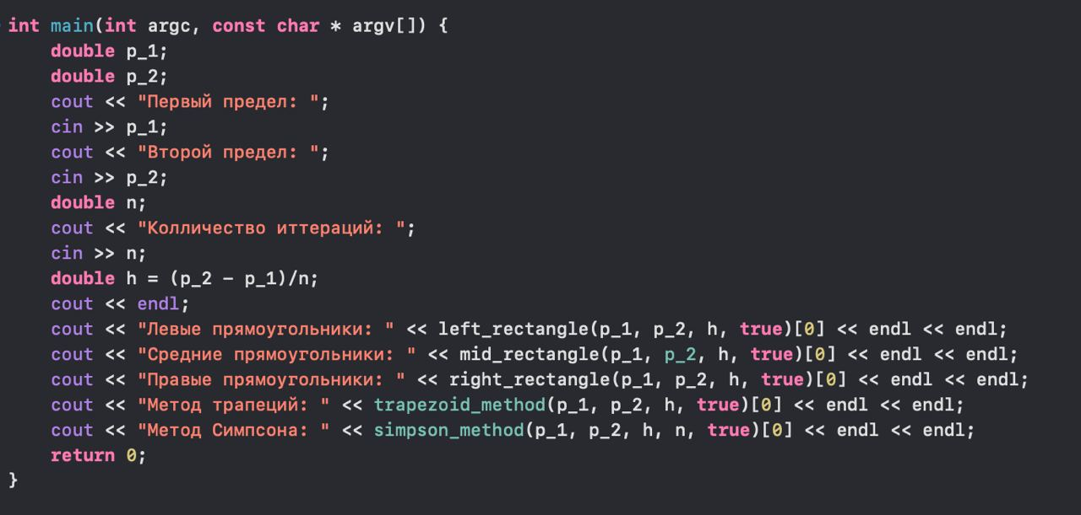
код
📍 Как выглядит код программы
💻 Результаты работы программы
1
2
3

Slide 14
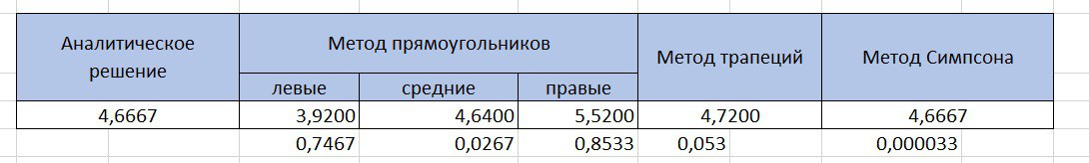
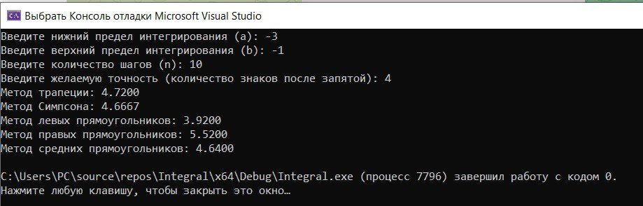
Задача 1.
Защита работ 2 курса

Slide 15
Минутка отдыха,
физминутка.

Slide 16
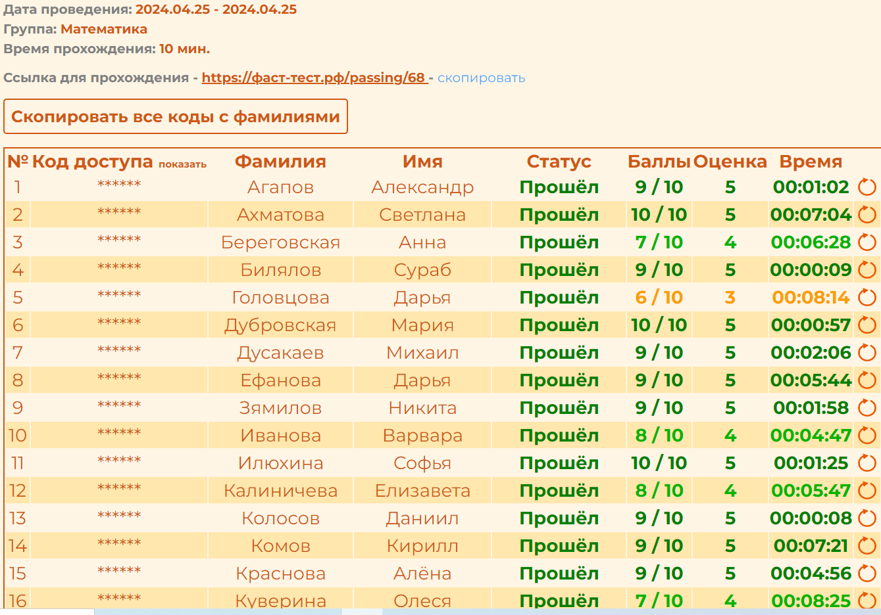
Фаст Тест РФ
Проведение онлайн-тестирования
Разработка онлайн-платформы для тестирования

Slide 17




Рефлексия
Продолжи предложения
Данная тема мне понятна__________________________________
Я научился _____________________________________________
Я доволен своей работой на уроке________________________
Другое________________________________________
Выберите смайлик соответствующий вашим впечатлениям от урока.

Slide 18
Домашнее задание
1 курс. Вычисление определённого интеграла методом подстановки

Slide 19
Плюсы и минусы бинарного урока
Плюсы | Минусы
Возможность создать у учащихся систему знаний, помочь представить взаимосвязь предметов | Требует длительной подготовки, сложности в организации
Уход от стандартного мышления и развитие творческих способностей | Трудности в оценке и контроле познавательной деятельности учащихся
Помогает развивать сотрудничество педагогов | Теоретически недостаточно хорошо разработана технология проведения бинарного урока
Развитие коммуникативных навыков | Нужна полная психологическая и методическая совместимость педагогов

Slide 20
Литература
Давыдов В. В. Теория развивающего обучения. – М.: Интор. 1996.
Манвелов С.Г. Конструирование современного урока. – М.: Просвещение, 2002.
Методики и технологии обучения математике. Лабораторный практикум: Учебное пособие для студентов математических факультетов педагогических университетов/ под научной редакцией В.В. Орлова – М., 2007.
Мир науки, культуры, образования. №5, 2012.
Мельникова Е. И. Проблемный урок, или Как открывать знания с учениками. – М. 2002
Якиманская И. С. Развивающее обучение. – М.: Педагогика. 1979.

Slide 21
Спасибо за внимание!

